Slide 1

Архитектура ОС Microsoft Windows
Системный обзор: от режима ядра до пользовательского пространства

Slide 2
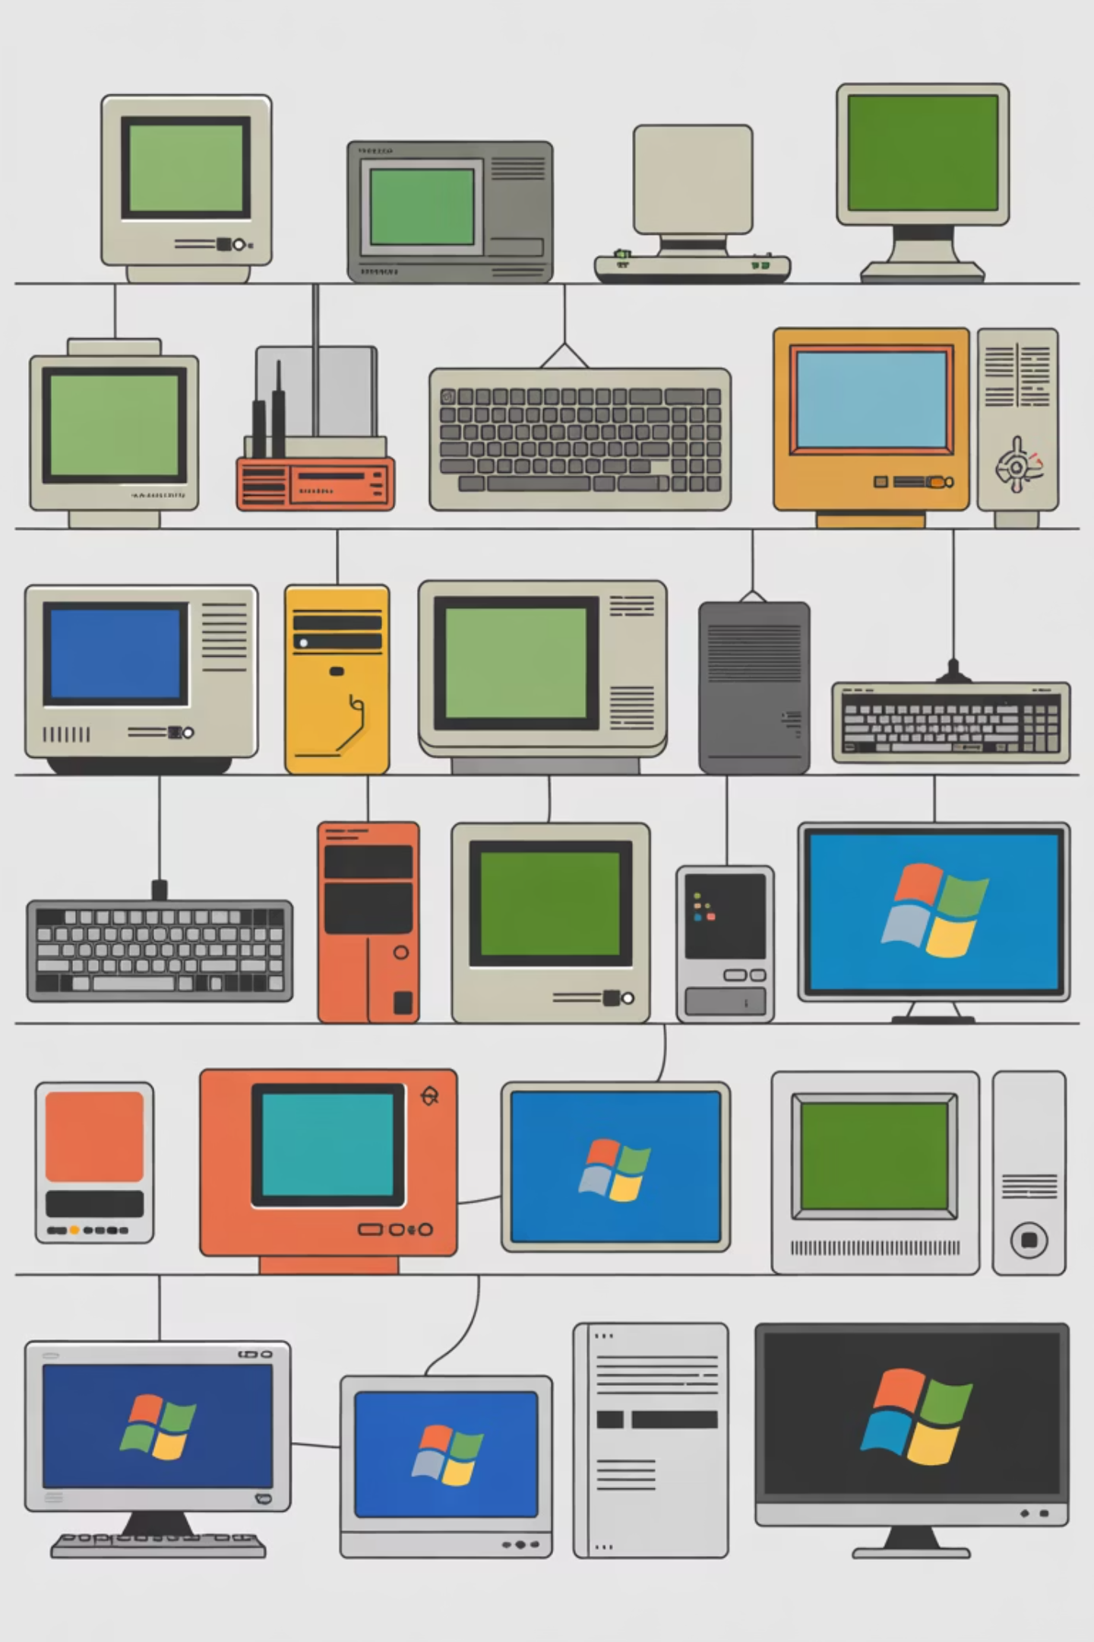
Эволюция Windows
1981–1993
MS-DOS + надстройка Windows
1993–2001
Windows NT — самостоятельное ядро
2001–2012
Унификация XP / Vista / 7
2012–н.в.
Единая экосистема: Desktop, IoT, Xbox One

Slide 3

Глобальная архитектура
Фундаментальный принцип — жёсткое разделение привилегий
Режим ядра (Kernel mode)
Пользовательский режим (User mode)
Полный доступ к оборудованию
Общее адресное пространство
Исполнительная система, HAL, драйверы
Изолированное виртуальное адресное пространство
Ограниченные привилегии (Ring 3)
Взаимодействие через NT API / системные вызовы
Нарушение изоляции → BSoD или исключение доступа

Slide 4
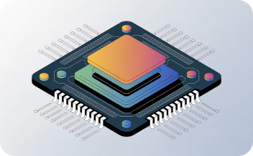



Компоненты режима ядра
HAL
Микроядро
Исполнительная система
Драйверы устройств
Аппаратная абстракция. Скрывает различия платформ от вышележащих слоёв.
Планирование потоков, обработка прерываний, синхронизация.
Высокоуровневые диспетчеры ресурсов ОС.
Динамически загружаемые модули. Работают в режиме ядра.

Slide 5

Модули исполнительной системы
Диспетчер
Функция
Ввода-вывода
Управление I/O-запросами, IRP
Памяти
Виртуальная память, страничный файл
Объектов
Именование, квоты, дескрипторы
Процессов/Потоков
Создание, планирование, завершение
Электропитания
ACPI, управление состоянием питания
Конфигурации
Реестр Windows (Registry)

Slide 6

Пользовательский режим
Специальные процессы
Session Manager (smss.exe), LSASS, WinLogon
Служебные процессы
Windows Services — фоновые задачи без UI
Подсистемы среды
Win32, POSIX, WoW64 — трансляция API
Пользовательские приложения
Исполняются в изолированном процессе

Slide 7
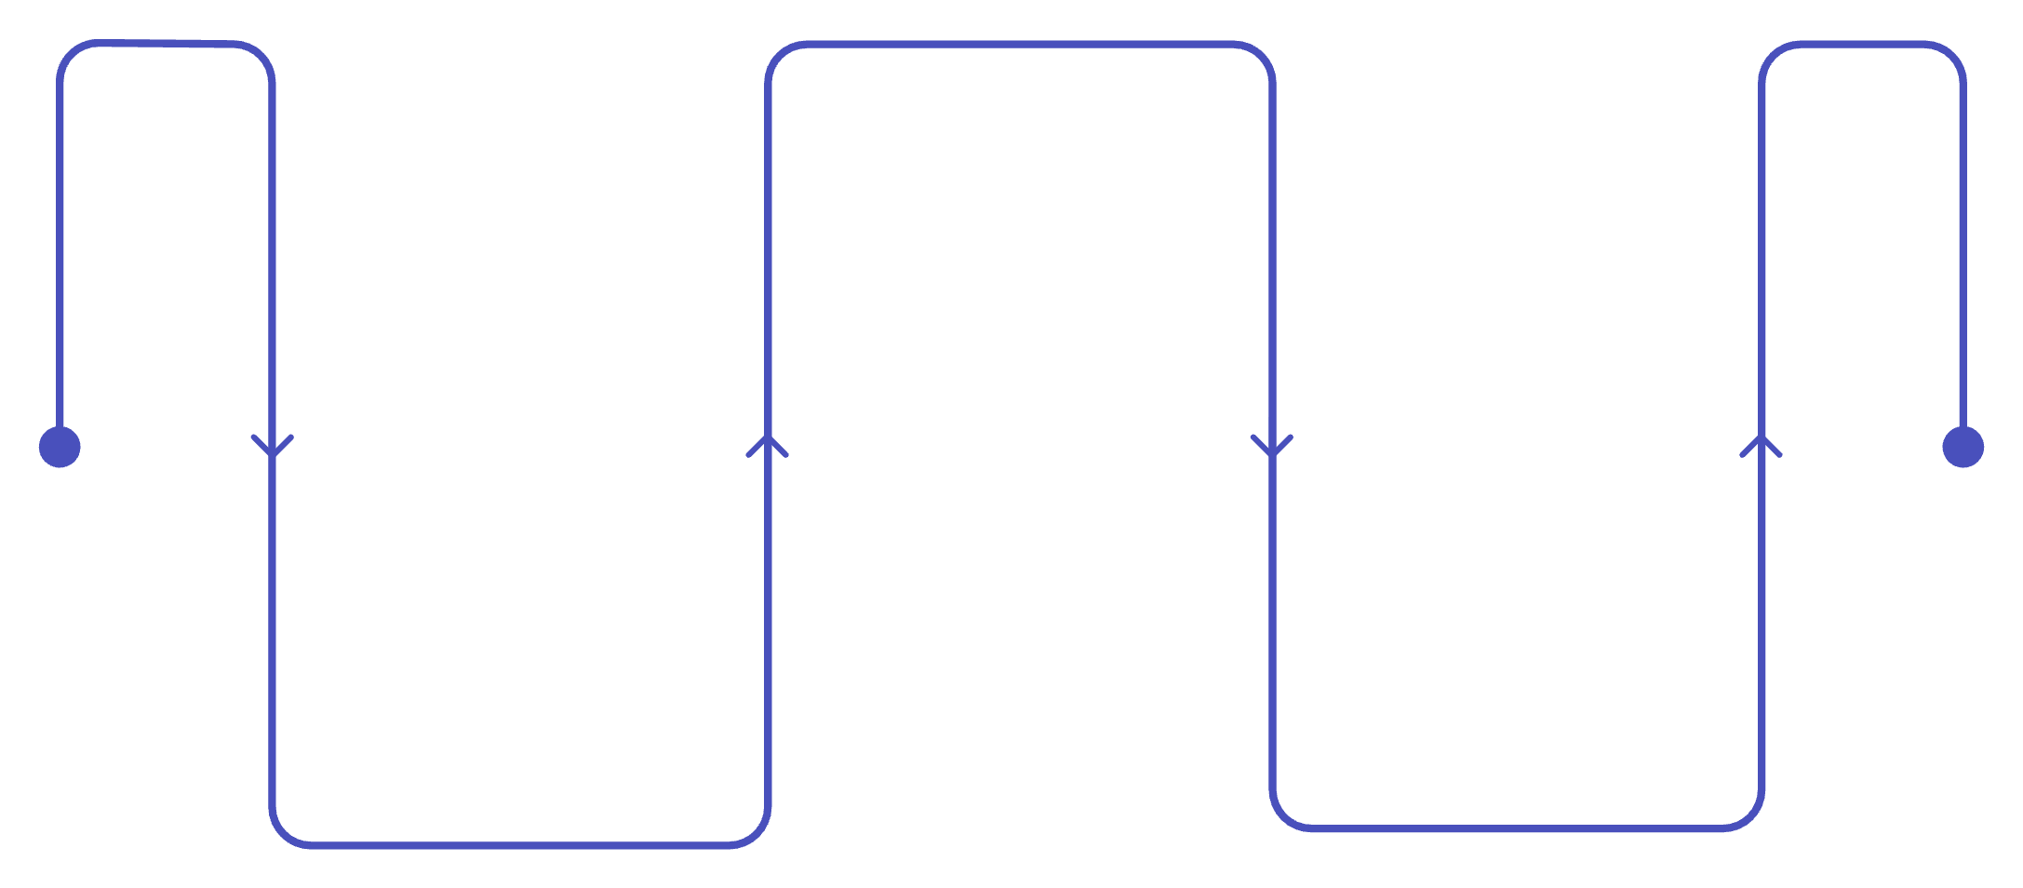

Модель «Клиент-Сервер» внутри Windows
Преимущества изоляции
Подсистема окружения
Надёжность — сбой подсистемы не роняет ядро
CSRSS обрабатывает ALPC/RPC
Безопасность — минимальные привилегии каждого компонента
Процесс пользователя
Ядро (Kernel)
Клиент формирует запрос
Executive выполняет системный вызов
Расширяемость — новые подсистемы среды без изменения ядра
ALPC — высокопроизводительный локальный RPC без сетевого стека

Slide 8

Объектная модель Windows
Инкапсуляция
Атрибуты и методы объекта скрыты от прямого доступа
Диспетчер объектов
Единая точка создания, именования и удаления объектов ядра
Дескрипторы (Handles)
Косвенные ссылки процесса на объект ядра через таблицу дескрипторов
Security Descriptor
ACL, DACL, SACL — контроль доступа на уровне каждого объекта

Slide 9

Объекты управления ядра Windows
Объекты режима ядра, используемые исполнительной системой и микроядром
Объект
Тип
Назначение
Ключевые поля
APC
Асинхронный вызов
Выполнение процедуры в контексте потока без переключения
Thread, SystemArguments, ApcMode
DPC
Отложенный вызов
Обработка прерываний вне ISR на уровне DISPATCH_LEVEL
DeferredRoutine, DpcData, Importance
Прерывание
Объект прерывания
Связывает IRQ с ISR-обработчиком в таблице IDT
Vector, IRQL, ServiceRoutine
Процесс
KPROCESS
Контейнер потоков и адресного пространства
DirectoryTableBase, ThreadListHead
Поток
KTHREAD
Единица планирования; хранит контекст исполнения
StackBase, TrapFrame, WaitListHead
APC и DPC — механизмы отложенного исполнения, критичные для разработки драйверов

